Slide 1
Sugestões para criar uma apresentação eletrónica eficaz

Slide 2
Algumas das áreas que devem ser tidas em consideração quando se pretende criar uma apresentação eletrónica:
Resumo
Estrutura da apresentação
Estrutura do diapositivo
Fontes
Cores
Ortografia e Gramática
Conclusões

Slide 3
Resumo
Faça nos seus dois primeiros diapositivos um resumo da sua apresentação
Exemplo: o diapositivo anterior
Siga a ordem de seu resumo para o resto da sua apresentação
No diapositivo de resumo coloque somente
os pontos principais
Exemplo: Use os títulos de cada diapositivo
como ponto principal

Slide 4
Estrutura da apresentação
A estrutura da sua apresentação é fundamental
para passar a sua mensagem.
A estrutura da apresentação deve ser concebida
tendo em consideração:
O que vai dizer
Para quem
A melhor forma de o fazer

Slide 5
Estrutura da apresentação
Outras linhas orientadoras para a estruturação
de uma apresentação:
Clareza
Facilidade
Simplicidade
Relevância do Conteúdo
Coerência
Tempo Suportável

Slide 6
Estrutura de diapositivo - Bom
Programe a sua apresentação tendo em consideração que num minuto irá utilizar 1 ou, no máximo, 2 diapositivos
Escreva em forma de pontos, evite frases muito extensas
Inclua entre 4 a 5 pontos por diapositivo
Use somente palavras chave e frases curtas

Slide 7
Estrutura de diapositivo - Bom
Regra de ouro,
7 palavras por linha e 7 linhas por diapositivo
Diapositivos identificados com títulos adequados
Aborde um assunto por diapositivo
Utilize imagens sempre que possível e sempre que sejam relevantes

Slide 8
Estrutura de diapositivo - Mau
Esta página contém muitas palavras para um diapositivo de apresentação. Não está escrito em forma de ponto, sendo difícil para ambos, para o seu público ler e para você apresentar cada ponto. Embora existam exatamente o mesmo número de pontos tanto neste diapositivo quanto no anterior, compreender é muito mais complicado. Em resumo, o seu público gastará tempo demais tentando ler este parágrafo ao invés de escutar o que você tem para dizer.

Slide 9
Fontes – Bom
Use pelo menos uma fonte de 18 pontos de tamanho
Use fontes de tamanho diferentes para os pontos
principais e pontos secundários
esta frase está escrita com tamanho 24 pontos
fonte de ponto principal é de 30 pontos,
fonte de título é de 40 pontos
Use uma fonte que tenha a certeza que está disponível em todos os computadores

Slide 10
Exemplos de boas fontes
Comic Sans
Times New Roman
Arial
Verdana
Trebuchet
Georgia

Slide 11
Fontes – Que não deves utilizar
Se usar uma fonte muito pequena o seu público não estará apto a ler o que escreveu
USE MAIÚSCULAS SOMENTE QUANDO NECESSÁRIO, É DIFÍCIL DE LER
Não use uma fonte complicada, esta é difícil de ler à distância
e esta também não muito legível…

Slide 12
Cor – Boa
Use uma cor de fonte que contrasta nitidamente com o fundo
Exemplo: fonte azul e fundo branco
Use cores para reforçar a lógica de sua apresentação
Exemplo: título em azul claro e texto em azul escuro
Use cores para reforçar um ponto
Exemplo: somente use isto ocasionalmente…

Slide 13
Cor – Que não deve utilizar
Se usar uma cor de fonte que não contrasta com o fundo fica difícil ler
Usar cores só para enfeitar provoca distração e o aborrecimento
Usar uma cor diferente para cada ponto é desnecessário
Usar uma cor diferente para um ponto secundário também é desnecessário
Tentar ser criativo também pode ser ruim

Slide 14
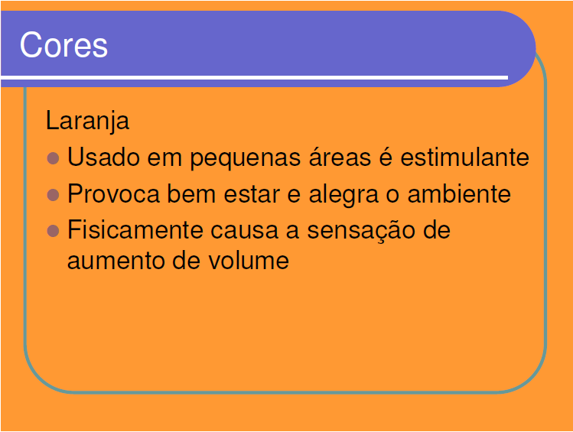

Slide 15
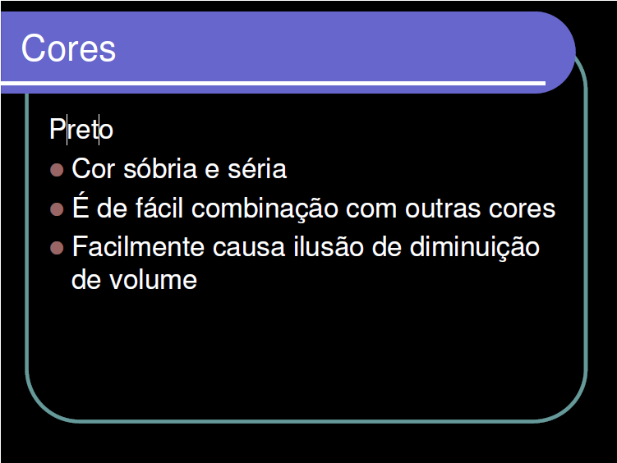

Slide 16
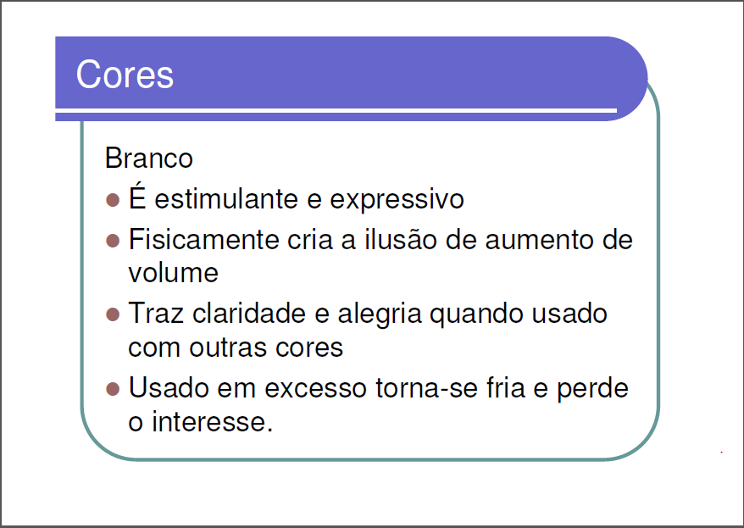

Slide 17
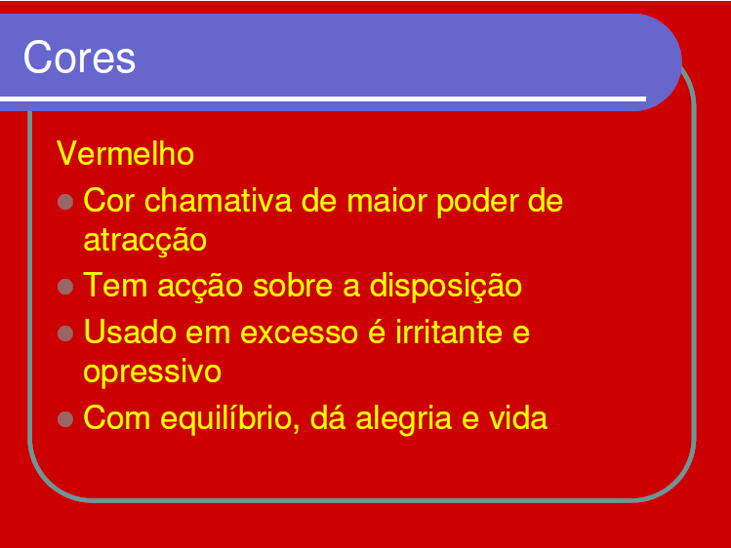

Slide 18
Ortografia e Gramática
Corrija os seus diapositivos. Evite:
erros ortográficos
o uso de palavras repetidas
erros gramaticais

Slide 19
Conclusão
Use um diapositivo de conclusão para:
Resumir os pontos principais da sua apresentação
Use uma conclusão efetiva e forte, recorrendo a uma imagem ou a um filme

